Slide 1
ASSESS THE CLINICAL, LABORATORY FEATURES AND THE EARLY OUTCOMES AFTER RADICAL TOTAL GASTRECTOMY
Thanh Le Van, MD.
Hanoi Oncology Hospital.

Slide 2
Introduction
Globocan 2012:
1.000.000 new cases of stomach cancer.
The 5th most common malignancy in the world.
Treatment:
Surgery
Chemotherapy, Radiationtherapy, Immunotherapy.
Notes:
Về dịch tễ, tỷ lệ mắc UTDD có xu hướng giảm, nhưng vẫn là ung thư phổ biến trên TG cũng như tại VN. Đặc biệt, tỷ lệ mắc UTDD 1/3 trên đang có xu hướng gia tăng.
Điều trị UTDD là điều trị đa mô thức, trong đó PT triệt để là phương pháp quan trọng nhất.

Slide 3
Introduction
Total gastrectomy:
The standard surgery of curative gastric cancer.
Proper for proximal gastric cancer.
Mortality and morbidity risks of this procedure are high.
Viet nam:
Rate of total gastrectomy is increasing.
Outcomes’re improving.

Slide 4
Overview
Diagnosis of gastric cancer
Signs and symptoms
History: upper abdominal pain, vomiting, nausea, flatulence
Cachexia
Anemia.
Abdominal mass.
Lymph node.
Complications:
Haematemesis
Pyloric obstruction.
Gastric perforation.
Laborator features
Upper GI endoscopy.
Biopsy.
Endosopic ultrasonography
Radiology:
Barium study
Abdomen utralsound, computer tomography.
PET CT.
Chest Xray
Tumor marker: CEA, CA 19-9, CA 72-4.

Slide 5
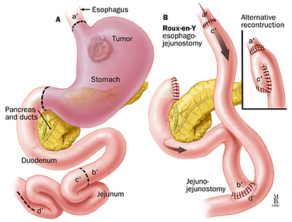
Overview
History of total gastrectomy
1881: Theodor Billroth performed the first successful gastrecstomy.
1897: Geoger Schlatter performed the first total gastrecstomy (Zurich-Switzerland).
1898: Charles Brooks Brigham (America).

Slide 6
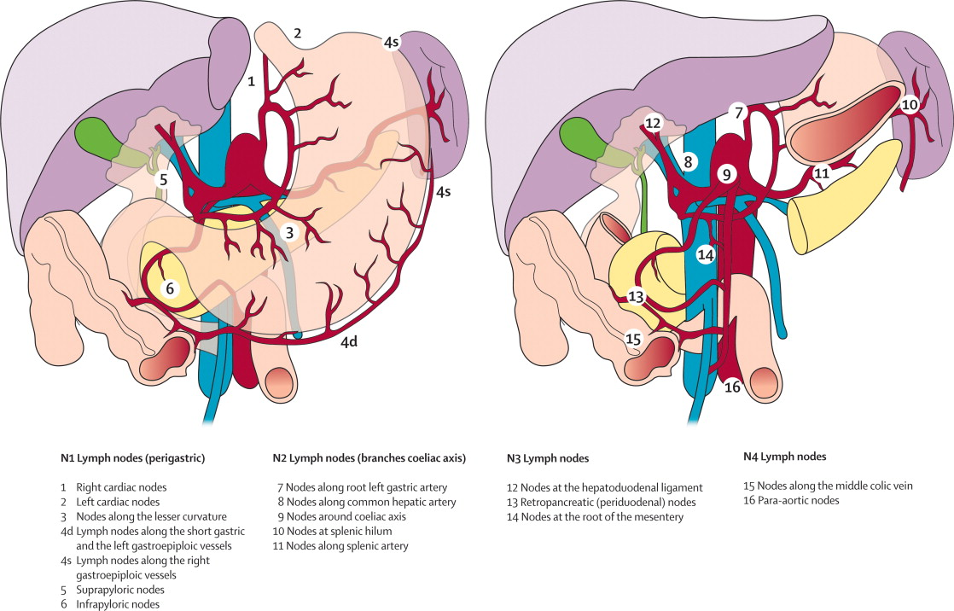
Overview
Lymph node

Slide 7
Overview
Complications of total gastrectomy
Bleeding.
Esophagojejunal anastomosis: leakage, bleeding, stricture.
Peritonitis, abscess.
Acute pancreatitis.
Other:
Early bowel obstruction.
Wound infection.
Pneumonia.
Deep veins thrombosis.
Death.

Slide 8
Patients and method
Restrospective study of 43 gastric cancer patients underwent radical total gastrectomy from January 2009 to August 2016 at Hanoi Oncology Hospital.

Slide 9
Patients and method
Clinical presentations.
Staging (AJCC 2010).
Surgery.
Mortality and morbidity.

Slide 10
Patients and method
Statistical methods
Data were analyzed using SPSS software (version 19.0; IBM, Inc., USA).
The chi-square or Fisher exact tests were used for categorical and ordinal variables, and the independent-T test or one-way ANOVA were used for quantitative variables.

Slide 11
RESULTS

Slide 12
Age
Mean age: 59,7 ± 9,9.
Karimi (2014), Trịnh Hồng Sơn (2001)...
Notes:
Tỷ lệ mắc ung thư dạ dày tăng dần theo tuổi. Độ tuổi hay gặp nhất là 60-70 tuổi. Trung bình là 59,7 tuổi.
Các nghiên cứu khác trên TG và VN đều cho thấy UTDD gặp nhiều ở độ tuổi trên 50.

Slide 13
Sex
M/F: 3,8
Notes:
UTDD gặp ở nam nhiều hơn nữ. Tỷ lệ nam/nữ là 3,8. Tỷ lệ này trong các NC khác là từ 1,5-4.
Nguyên nhân: thói quen sinh hoạt và yếu tố phơi nhiễm nghề nghiệp.

Slide 14
CLINICAL FEATURES
 | n | %
Epigastric pain | 38 | 88,4
Hematemesis | 6 | 14,0
Dysphagia | 3 | 7,0
Vomiting | 3 | 7,0
Anemia | 10 | 23,3
Weight loss | 20 | 46,5
Gastric outlet obstruction | 7 | 16,3
Epigastric mass | 1 | 2,3
Notes:
Dấu hiệu LS của UTDD không điển hình.
Triệu chứng cơ năng hay gặp nhất là đau bụng, chiếm 88,4%. Đây cũng là triệu chứng hay gặp nhất trong hầu hết các NC khác.
Triệu chứng toàn thân của UTDD chủ yếu là gầy sút chiếm 46,5% và thiếu máu 23,3%, có liên quan đến chảy máu tại u và dinh dưỡng kém.
Triệu chứng HMV chiếm 16,3%, thấp hơn so với các NC khác về UTDD. Điều này có liên quan đến vị trí của ung thư.

Slide 15
Upper GI Endoscopy
Tumor location
Notes:
NC về UTDD đều cho thấy tỷ lệ UT hang-môn vị chiếm tỷ lệ cao: Trịnh Hồng Sơn 55,8%.
NC của chúng tôi về CTBDD do liên quan đến chỉ định điều trị lại có tỷ lệ u ở tâm vị và thân vị cao hơn. Phù hợp với NC của Nguyễn Trọng Hảo về CDDTB.

Slide 16
Upper GI endoscopy
Borrmann’s classification
Notes:
Hình thái tổn thương của UTDD hay gặp nhất là thể loét.

Slide 17
Pathology
Notes:
Thể độ ác tính cao như UT TB nhẫn, UT tuyến kém biệt hóa chiếm tỷ lệ khá cao.

Slide 18
Stage
Stage | n | %
Tumor
T1 | 2 | 4,7
T2 | 4 | 9,3
T3 | 2 | 4,7
T4 | 35 | 81,4
Lymph node
Không | 14 | 32,6
Có | 29 | 67,4
Metastatic
M0 | 43 | 100,0
M1 | 0 | 0,0
Đoàn Trọng Tú (2011):
T4: 54,1% D/c hạch: 57,4%.
Nguyễn Cường Thịnh (2010):
T4 gặp 57,2%; D/c hạch: 60,4%.
Stage I: 5,1%; Stage II: 29.8%;
Stage III: 65,1%.
Notes:
Phần lớn BN ở giai đoạn T4 và đã có di căn hạch. Đây nghiên cứu này về cắt DD triệt căn nên chúng tôi đã loại các trường hợp di căn khỏi nghiên cứu.
Do đó, giai đoạn III chiếm chủ yếu: 65,1%.
Phù hợp với NC về CTBDD của tác giả…

Slide 19
Surgery features
Gastrectomy | n | %
Total gastrectomy | 33 | 76,7
Extent surgery | 10 | 23,3
Lymph node dissection
D1 | 7 | 16,3
D2 | 36 | 83,7
Reconstruction type
Roux-en-Y | 21 | 48,8
Omega | 22 | 51,2
Notes:
Khái niệm cắt dd mở rộng để chỉ CTBDD kèm các tạng khác như gan, lách, đuôi tùy… Quan điểm trước đây, CTBDD thường kèm theo cắt lách và đuôi tụy. Xu hướng hiện nay là bảo tồn. Chúng tôi chỉ cắt dd mở rộng khi khối u xâm lấn trực tiếp vào các tạng.
Phần lớn BN đều được vét hạch D2, chỉ có 7 trường hợp vét hạch D1, đây là những BN già yếu, có bệnh phối hợp, không chịu được PT nặng nề, kéo dài.
Miệng nối Rouxeny khó thực hiện hơn Omega nhưng giảm tỷ lệ trào ngược sau mổ.

Slide 20
Mortality and morbidity
Mortality: 2,3%.

Slide 21
Mortality and morbidity
Other Vietnam studies
 | Place | Morbidity | Mortality
Phan Minh Ngọc (2011) | BV Việt Đức | 6% | 0,9%
Nguyễn Văn Long (2011) | BV Chợ Rẫy | 14,5% | 0
Đoàn Trọng Tú (2011) | BV K | 18,3% | 3,3%
Nguyễn Trọng Hảo (2013) | ĐH Y dược TP HCM | 19% | 0
This study | BV UB HN | 16,3% | 2,3%

Slide 22
Mortality and morbidity
 | N | %
Rò miệng nối TQ - ruột | 2 | 4,6
Viêm phúc mạc toàn thể | 1 | 2,3
Viêm tụy cấp | 3 | 7,0
Nhiểm trùng vết mổ | 1 | 2,3
Tắc ruột sớm | 2 | 4,6
Viêm phổi | 2 | 4,6
Tắc mạch | 1 | 2,3

Slide 23
Risk factor |  | Comlication | No complication | p
Age | < 60 | 3 | 17 | 0,582
 | ≥ 60 | 4 | 19
Extent surgery | Yes | 4 | 29 | 0,192
 | No | 3 | 7
Lymph node dissection | D1 | 1 | 6 | 0,682
 | D2 | 6 | 30
Anastomosis | Roux-en-Y | 2 | 19 | 0,226
 | Omega | 5 | 17
Stage | Stage I | 0 | 4 | 0,651
 | Stage II | 2 | 9
 | Stage III | 5 | 23

Slide 24
CONCLUSION

Slide 25
Clinical features:
Most of patient over 50 year olds, male/female: 3,8.
The common symptoms include: Stomachache (88,4%), weigh loss (46,5%), anemia (23,3%).
Tumor often located at two third upper of gastric. The common type is fungating (51,2%).
Stage III (65,1%)

Slide 26
2. Outcomes:
Surgery: 23,3% patients underwent extra total gastrectomy and most of patients received D2 L.N dissection. Roux‐en Y anastomosis equal Omega.
Morbidity: 16,3%; mortality: 2,3%.

Slide 27
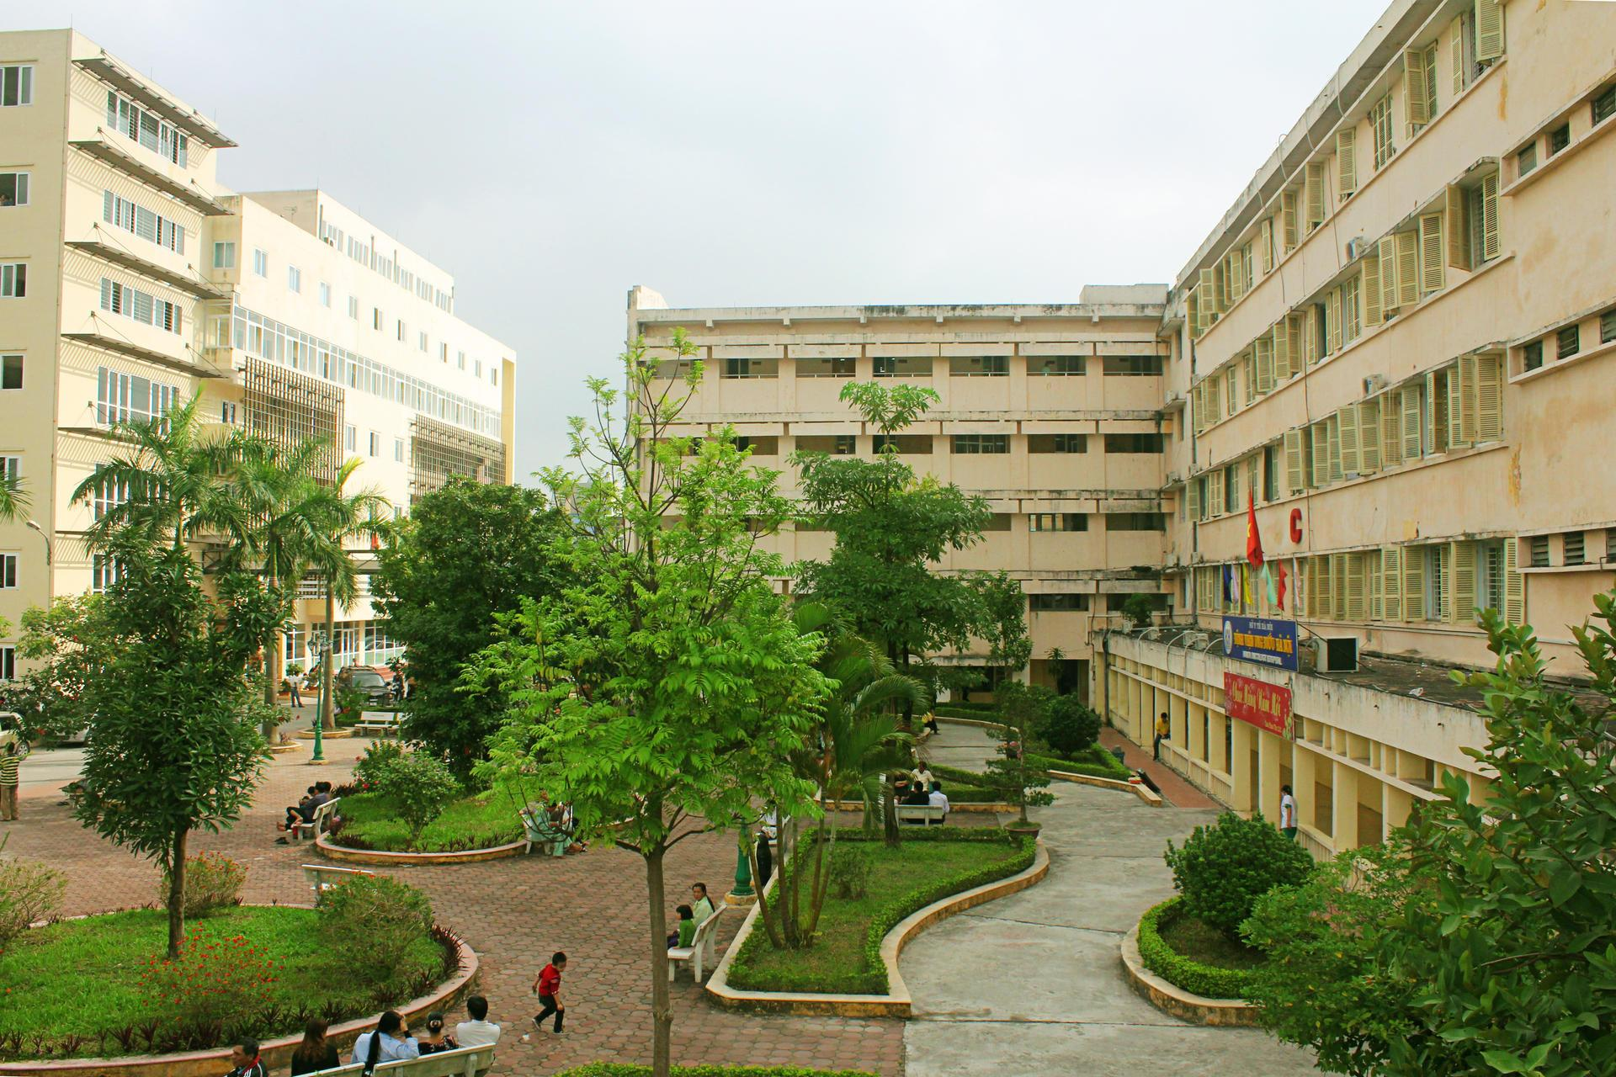
Thank you!

